Slide 1
Zvláštnosti populační ekologie rostlin
aneb čím se kytky liší (od?)

Slide 2
Většina populační ekologie byla dělaná na vyšších kytkách a na obratlovcích a členovcích
Kytky jsou sedentární (proto je někdy větší funkční podobnost korálů k rostlinám než k živočichům) – tím se liší od živočichů (tj. většiny obratlovců a členovců)
Velmi často mají schopnost klonálního růstu - často nemůžeme spolehlivě říci, co je individuum – [geneta, rameta, „operační definice“ individua]

Slide 3
Co vyplývá z přisedlého způsobu života?
jdou spočítat (Harper: Plants sit and wait to be counted.)
větší rozdíly v prostředí mezi členy populace (=> fenotypická plasticita)
kde vyklíčí, tam jsou celý život (=> regenerační nika [Grubb 1977])
interakce jen mezi sousedy (zvlášť kompetice)
mating nonrandom (efektivní velikost populace pro genetiku) - potřeba přenosu pylu a semen - > Pollination ecology, Dispersal ecology

Slide 4
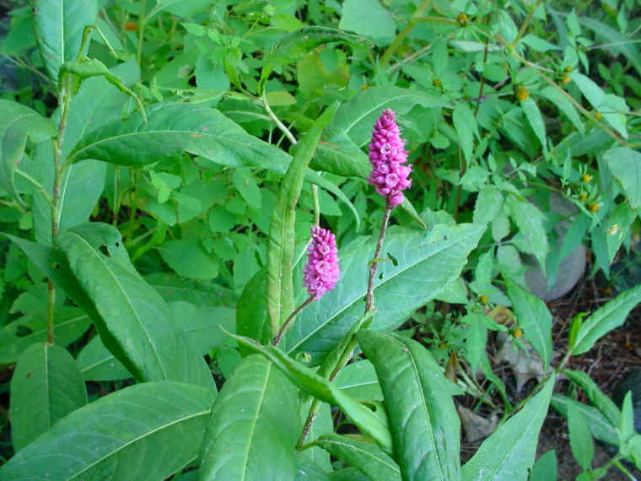
Fenotypická plasticita
Polygonum amphibium
All-creatures.org
Chenopodium album může mít desetitisíce semen na rostlině 1,5 m vysoké, ale i 10 semen na rostlině 5 cm vysoké – jednoletka, nic jiného ji nezbývá

Slide 5
Grubb 1977 – regeneration niche
P. J. GRUBB (1977): THE MAINTENANCE OF SPECIES-RICHNESS IN PLANT COMMUNITIES: THE IMPORTANCE OF THE REGENERATION NICHE. - Biological Reviews 52: 107-145.
Rostliny se liší víc svojí regenerační nikou než se liší nároky dospělých rostlin, což může pomoci ke koexistenci druhů.

Slide 6
Seed Science Research 2003

Slide 7
Grubb 1977

Slide 10
Meristemy - pouze ony obsahují buňky, které se mohou dělit
(pupeny) buď další výhonek, nebo květ
Modulární struktura (někdy se rostlina modeluje jako populace jednotlivých modulů, jednotlivé výhonky si spolu konkurují)
Somatické mutace
Fenotypické plasticita (srovnej Intraspecific Trait Variability)
Živočichové - většinou pevný počet orgánů, na podmínky reagují změnou jejich velikosti
Rostliny - velikost orgánů relativně stálá, na změnu podmínek reagují změnou jejich počtu

Slide 11
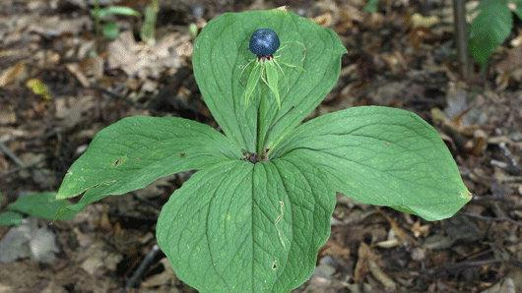
Výjimky jsou, ale jsou vzácné

Slide 12
Klonalita
Obtížná je definice individua: Geneta x Rameta
Výhody klonality (pozor - některé [ne]výhody nevyplývají z absence sexuality, ale z “morfologie”)
Potomek může být podporován - Lepší možnost překonat počáteční stádium
Potomek může podporovat rodiče - i “dělba práce” - výhoda v heterogenním prostředí (orig. Práce: Stuefer JF, During HJ & de Kroon H (1994) High benefits of clonal integration in two stoloniferous species, in response to heterogeneous light environments. Journal of Ecology 82:511-518 & Stuefer JF, de Kroon H & During HJ (1996). Exploitation of environmental heterogeneity by spatial division of labour in a clonal plant. Functional Ecology 10:328-334)

Slide 14
Rostliny a „foraging“
tj. aktivní vyhledávání a získávání zdrojů
Seznam slovník pro forage:
hledat potravu (zvíře)
Klonální růst – „spacer“ jako prostředek, který někam donese růžici, která pak využívá zdroj
Kdy je rychlejší růst spaceru výrazem „foraging“? (omlouvám se, ale nechci vymýšlet českou terminologii)
Rostliny se často chovají „rozumně“

Slide 15
Nevýhody klonality - šíření na omezenou vzdálenost (ale jsou výjimky, malé klonální rozmnožovací orgány, rozmnožovací pupeny, etc. - ztrácejí řadu výhod) [apomikticky vzniklá semena jsou klon – co je tedy dáno asexualitou, a co morfologií]
Případná infekce se šíří s rostlinou
Není generována genetická variabilita, potomci jsou shodní s rodičem

Slide 16
„Optimalizace“ využití zdrojů – odkvetlé lodyhy se položí a promění se ve „stolony“, kořenující v nodech, které umožní šíření na relativně velkou vzdálenost
Agrostis canina

Slide 17
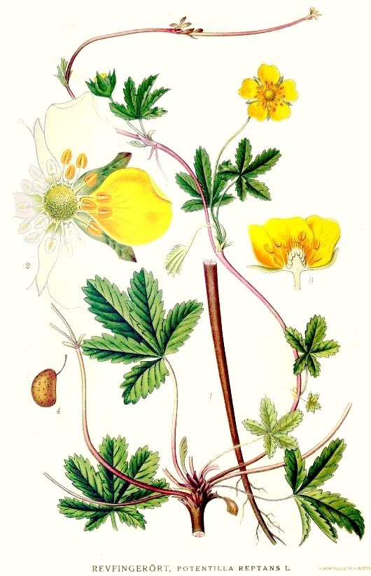
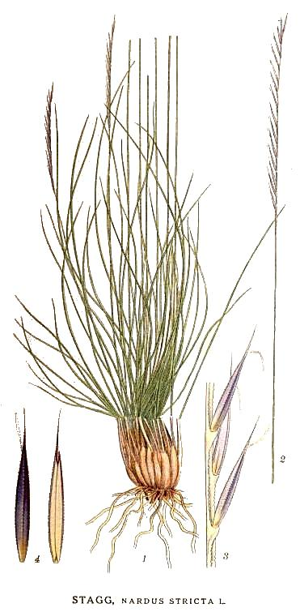
Phallanx a guerilla

Slide 18
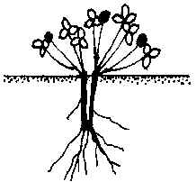
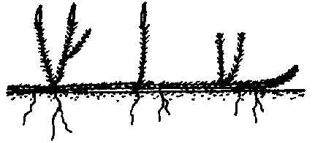
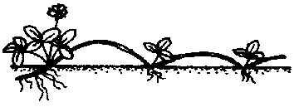
Klimešovi - 27 typů klonálního růstu
typ Fragaria vesca
typ Trifolium pratense
typ Lycopodium annotinum
Databáze CLOPLA - http://www.butbn.cas.cz/clopla/

Slide 19
Pohlavní rozmnožování
Sehnat partnera něco stojí – i u rostlin (např. obrovská nadprodukce pylu, nebo zaplatím opylovače)
Variabilita rozmnožovacích systémů u rostlin (něco terminologie):
Semelparita = Monokarpie (jednoletky, dvouletky, víceletky, tzv. monocarpic perennials)
Iteroparita = Polykarpie
Oboupohlavné květy, Jednopohlavné květy, pak Jednodomost nebo dvoudomost. Kombinace.
Složitost rozmnožovacích systémů (cizosprašnost, mechanismy bránící samosprášení, na druhé straně kleistogamie [květy se vůbec neotevřou]). Nepohlavní rozmnožování pomocí květů (např. apomixie) - často kritické skupiny

Slide 20
„Dvouletky“ jsou často víceletky
Cirsium palustre

Slide 21
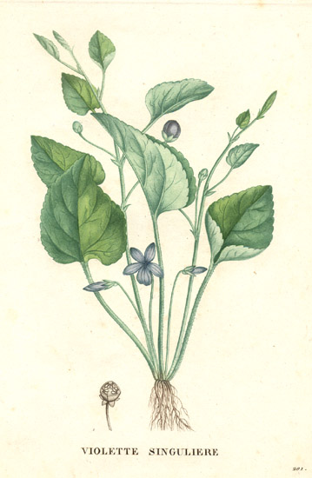
Viola mirabilis - kombinace kleistogamických a chasmogamických květů
Chasmogamické květy na jaře [z baze růžice listů]. Později se objevují kleistogamické květy (vůbec se neotevřou), na lodyze v paždí listů

Slide 22
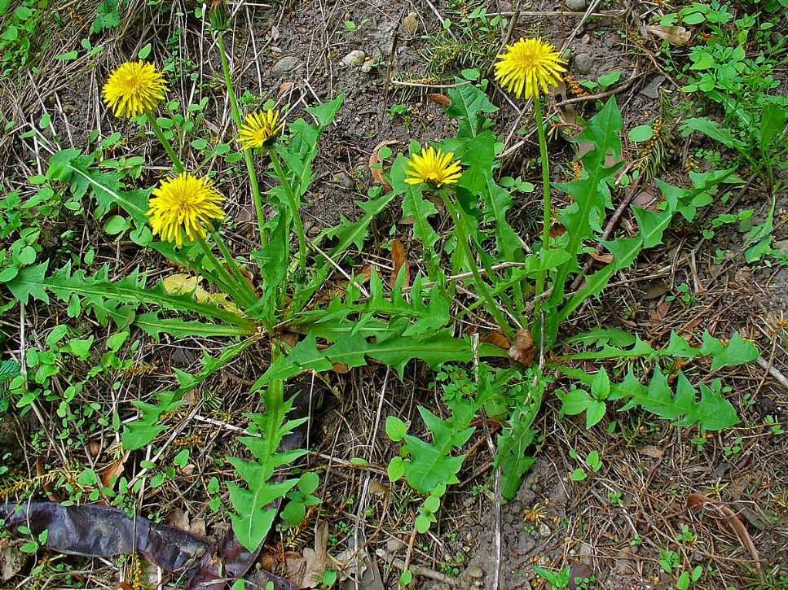
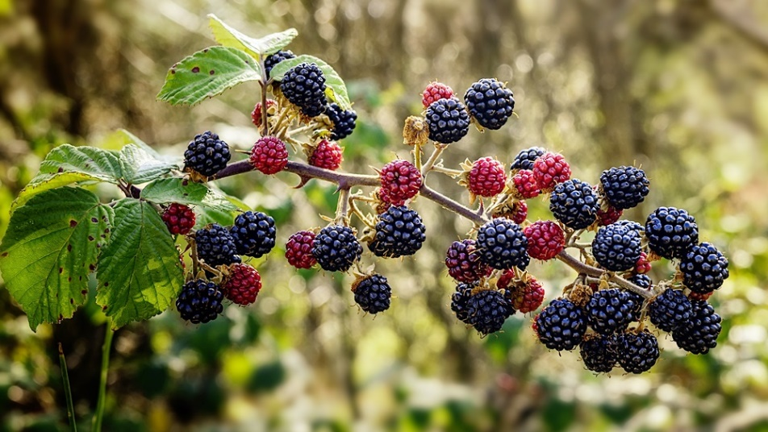
Apomictic flowers (Taraxacum officinale)

